Slide 1

第十三章 第二型曲线积分和曲面积分
推广
Green 公式
Gauss 公式
1
Gauss公式
§13.5
Gauss公式
2
通量和散度

Slide 2
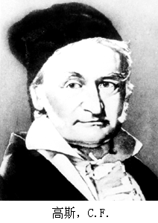
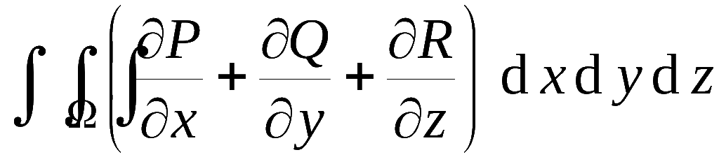
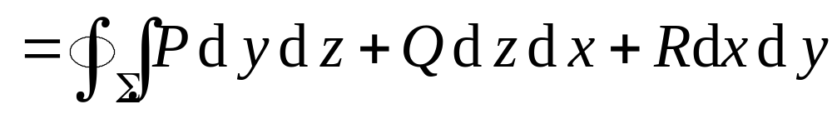
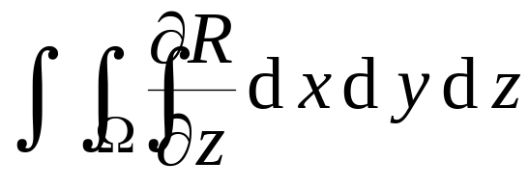
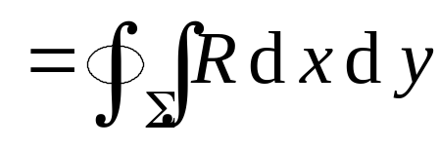
1. Gauss 公式
设空间闭区域 Ω 由分片光滑的闭曲面
∑ 所围成, ∑ 的方向取外侧,
函数 P, Q, R 在
Ω 上有连续的一阶偏导数 ,
则有
(Gauss 公式)
证： (1)下面先证

Slide 3





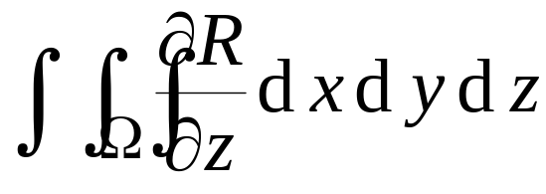
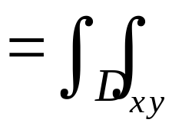
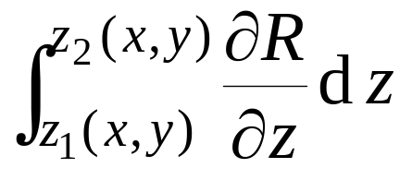












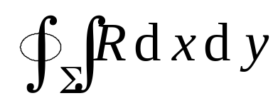
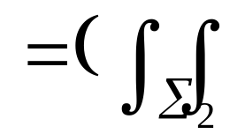
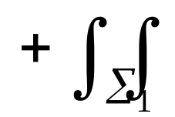
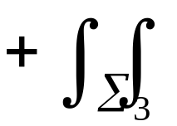

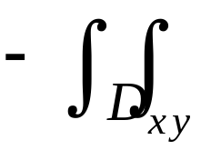


1. Gauss 公式(续1)
证明: (1) 设
为XY型区域 ,
则
Notes:
运行时, 点击按钮“定理1”, 可看定理1内容.

Slide 4
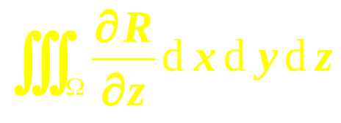
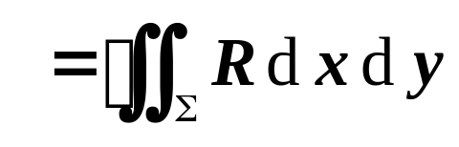
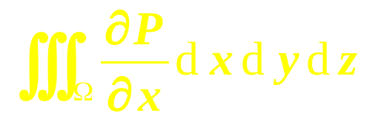
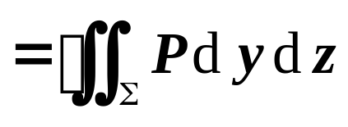
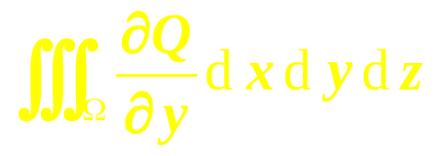
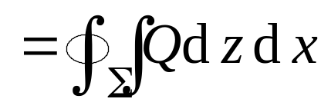
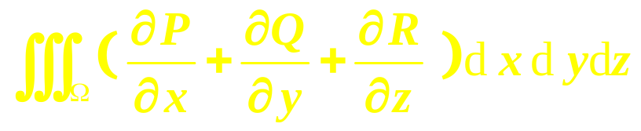
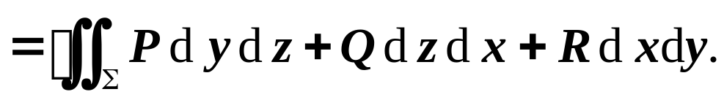
1. Gauss公式(续2)
所以
若 Ω 不是 XY–型区域 ,
则可引进辅助面
将其分割成若干个 XY–型区域,
在辅助面
正反两侧面积分正负抵消,
故上式仍成立 .
类似可证
三式相加, 即得所证 Gauss 公式：
Notes:
运行时, 点击按钮“定理1”, 可看定理1内容.

Slide 5
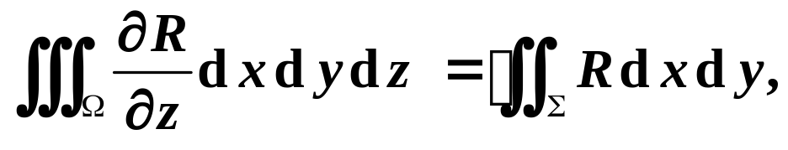
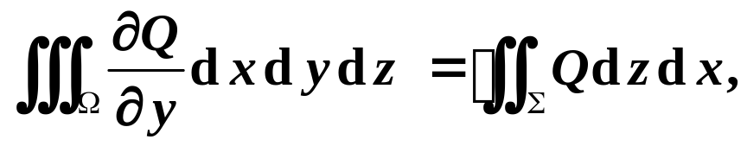
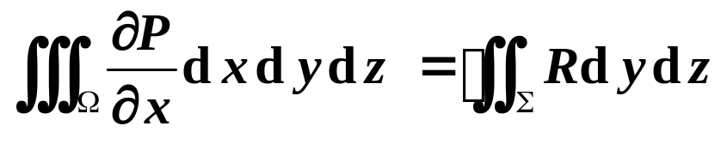
1. Gauss 公式(续3)
Gauss公式中要注意以下三点:
(1) 区域 Ω与边界曲面∑的外侧保持一致;
(2) P, Q ，R必须在区域 Ω上具有连续的一阶偏导函数;
(3) 由于
区域Ω上的三重积分可化为
被积函数的原函数在区域Ω的
边界闭曲面∑上的面积分,
而二重积分是化为
被积函数
的原函数在区域D边界上的线积分,
从此角度看,
Guass
公式可以看成是二维的 Green 公式在三维的推广.

Slide 6
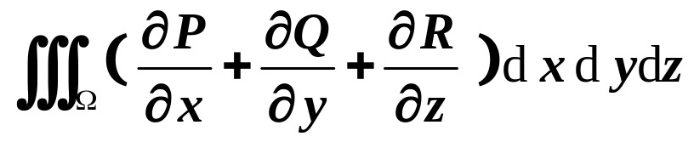
2. Gauss 公式的应用
Gauss公式
Gauss公式建立了空间闭区域上的三重积分
与外侧
边界闭曲面 上的第二型曲面积分之间的联系
●通常主要用它化曲面积分为三重积分；
Notes:
运行时, 点击按钮“定理1”, 可看定理1内容.

Slide 7



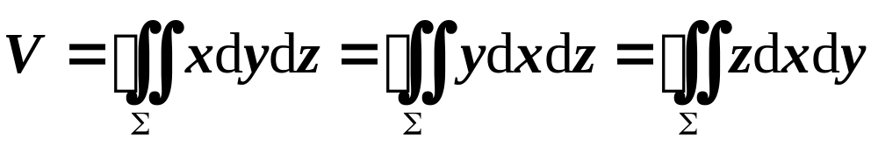
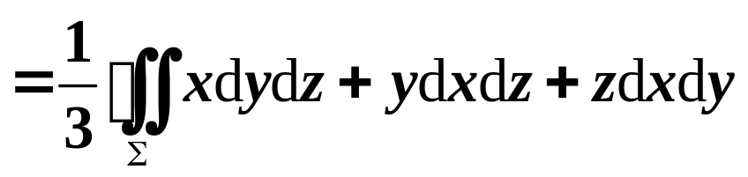
2. Gauss 公式的应用(续)
●其次，若在 Gauss公式中令
或
等,
则可得到如下结论：
闭曲面∑ 所围区域的体积：

Slide 8
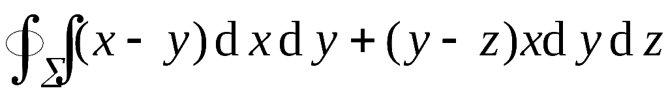
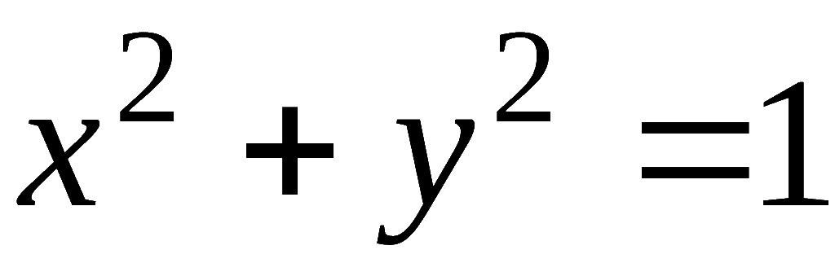




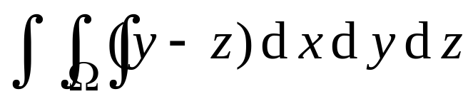

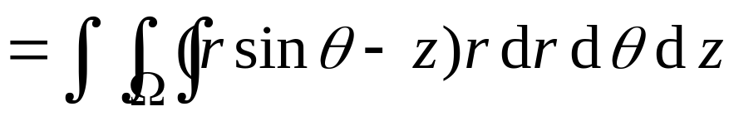
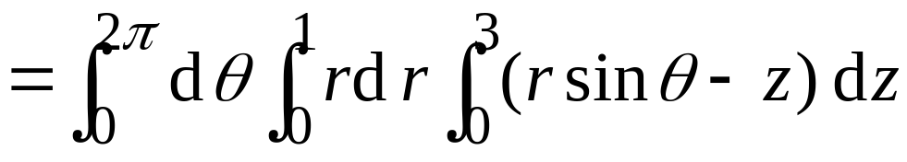
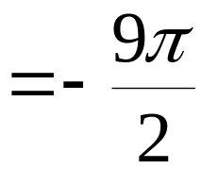
3. 例
例1. 用Gauss 公式计算
其中∑ 为柱面
及平面 z = 0 , z = 3 所围空间
闭域 Ω 的整个边界曲面的外侧.
解: 这里
利用Gauss 公式, 得
原式 =
(用柱坐标)
思考: 若 ∑ 改为内侧, 结果有何变化?
若 ∑ 为圆柱侧面(取外侧) , 如何计算?
教材P242，例13.17 , 自己计算.

Slide 9

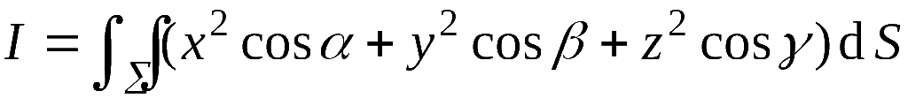

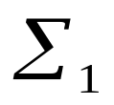

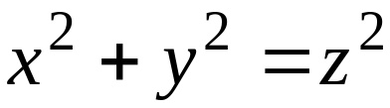



3. 例(续1)
在计算某些非封闭曲面第二型积分的问题时,
还可
适当地添加简单的辅助面，
构成封闭曲面后,
再利用
Gauss公式,
会使计算更为简便.
应该注意的是,
所添
加的辅助面必须有侧,
使所构成的封闭曲面的侧一致.
例2. 利用Gauss 公式计算积分
其中 ∑ 为锥面
介于 z = 0 及
z = h 之间部分的下侧.

Slide 10
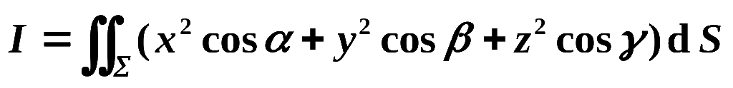

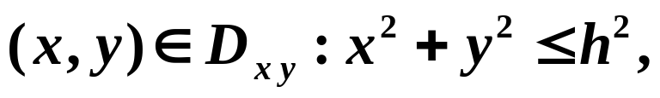

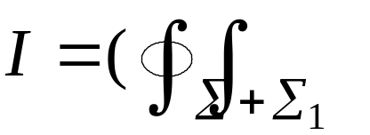
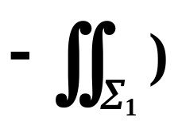
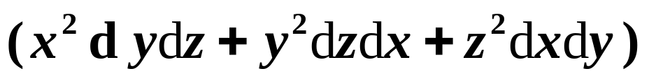
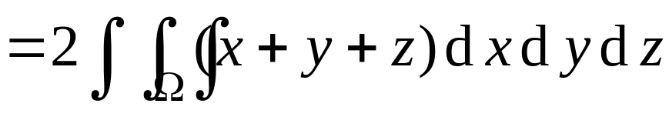
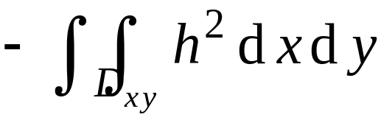
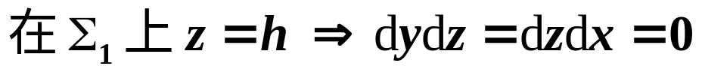
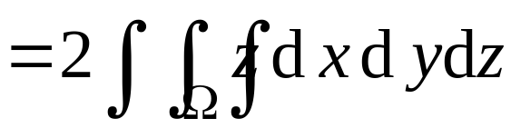
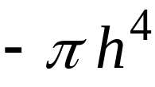
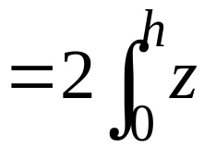
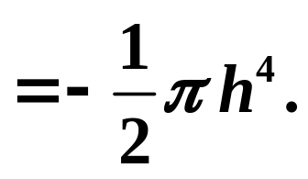
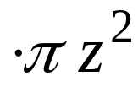

3. 例(续2)
解: 作辅助面
取上侧
所围区域为Ω,
则
利用对称性

Slide 11
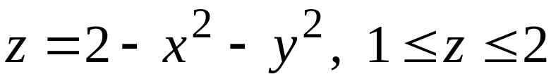























3. 例(续3)
例3.
设Σ 为曲面
取上侧, 求
解:
作取下侧的辅助面
用柱坐标
用极坐标

Slide 12





3. 例(续4)
例4.设 f ( u ) 具有连续导数 ,计算
S是 锥面
和两球面
所围立体表面的外侧.
都不宜直接计算，
分析: 此题无论从积分曲面，还是被积函数，
所以考虑用Gauss公式计算.
解: 令
, 则
利用Gauss公式 , 有

Slide 13





3. 例(续5)
S是 锥面
和两球面
所围立体表面的外侧.
利用Gauss公式 , 有
用球坐标
球面坐标： 令

Slide 14





4. 通量与散度的引例
设稳定流动的不可压缩流体的密度为1,
速度场为
设Σ 为场中任一有向曲面,
则由对坐标的曲面积分的物
理意义可知,
单位时间通过曲面Σ 的流量为
由两类曲面积分的关系, 流量还可表示为

Slide 15



4. 通量与散度的引例(续1)
若Σ 为方向向外的闭曲面,
则单位时间通过Σ 的流量为
当Φ > 0 时,
说明流入Σ 的流体质量少于
流出的,
表明Σ 内有泉;
当Φ < 0 时,
说明流入Σ 的流体质量多于流出的,
表明
Σ 内有洞 ;
当Φ = 0 时,
说明流入与流出Σ 的流体质量相等 .
根据高斯公式, 流量也可表为
③

Slide 16







4. 通量与散度的引例(续2)
为了揭示场内任意点M 处的特性,
设Σ 是包含点 M 且
方向向外的任一闭曲面 ,
记Σ 所围域为Ω,
在③式两边同除以Ω 的体积 V,
并令Ω 以
任意方式缩小至点 M
则有

Slide 17
4. 通量与散度的引例(续3)
此式反应了流速场在点M 的特点:
其值为正,负或 0,
分别反映在该点有流体涌出, 吸入, 或没有任何变化.

Slide 18



5. 通量与散度的定义
设向量场
其中P, Q, R 具有连续一阶偏导数,
Σ 是场内的一片有向
曲面,
其法向量 n,
则称积分
为向量场 F 通过
有向曲面 Σ 的通量(流量) .
在场中点 M(x, y, z) 处
记作
称为向量场 A 在点 M 的散度.

Slide 19




5. 通量与散度的定义(续)
说明:
由引例可知, 散度是通量对体积的变化率, 且
表明该点处有正源,
表明该点处有负源,
表明该点处无源,
散度绝对值的大小反映了源的强度.
若向量场 A 处处有
, 则称 A 为无源场.
例如, 匀速场
故它是无源场.
Notes:
运行时, 点击按钮“P16” ,可显示三度的含义.

Slide 20












6. 散度的性质
散度有下列运算性质:
(C为任意常数)；
(u为数量函数).
证(3)式:

Slide 21
7. 例
例4.试求向量场
所截成圆台的外侧(不包含上下底)的流量．
穿过圆锥面
解： 设圆台底外侧面为 ,
被
和
上底面(上侧)为
下底面(下侧)为
其中

Slide 22
7. 例(续)

Slide 23













7. 例(续)
例5.
置于原点, 电量为 q 的点电荷产生的场强为
解:
计算结果与仅原点有点电荷的事实相符.

Slide 24
8. 课堂练习
设
f ( r ) 有二阶连续导数.
(1)求
(2) 若
(见教材P247例13.21 )

Slide 25




9. 内容小结
1) Gauss公式及其应用
公式:
应用:
(1) 计算曲面积分
(非闭曲面时注意添加辅助面的技巧)
(2) 推出闭曲面积分为零的充要条件:

Slide 26



9. 内容小结(续)
2) 通量与散度
设向量场
P, Q, R, 在域G内有一阶
连续偏导数,
则
向量场通过有向曲面 Σ 的通量为
G 内任意点处的散度为

Slide 27









10. 思考与练习
Ω 为Σ
所围立体,
判断下列演算是否正确?
(1)

Slide 28



10. 思考与练习
Ω 为Σ
所围立体,
判断下列演算是否正确?
(2)

Slide 29
11. 作业
习题13.5 (P248)
A类题 1. (2)、(3)、(4); 2.
B类题 1； 3; 4.

Slide 30
Gauss(高斯1777 – 1855)
德国数学家、天文学家和物理学家,
是与阿基米德, 牛顿并列的伟大数学家,
他的数学成就遍及各个领域 ,
在数论、
代数、非欧几何、 微分几何、 超几何
级数、复变函数及椭圆函数论等方面均有一系列开创
性的贡献,
他还十分重视数学的应用,
在对天文学、大
地测量学和磁学的研究中发明和发展了最小二乘法、
曲面论和位势论等.
他在学术上十分谨慎,
恪守这样的
原则:
“问题在思想上没有弄通之前决不动笔”.

